Slide 1
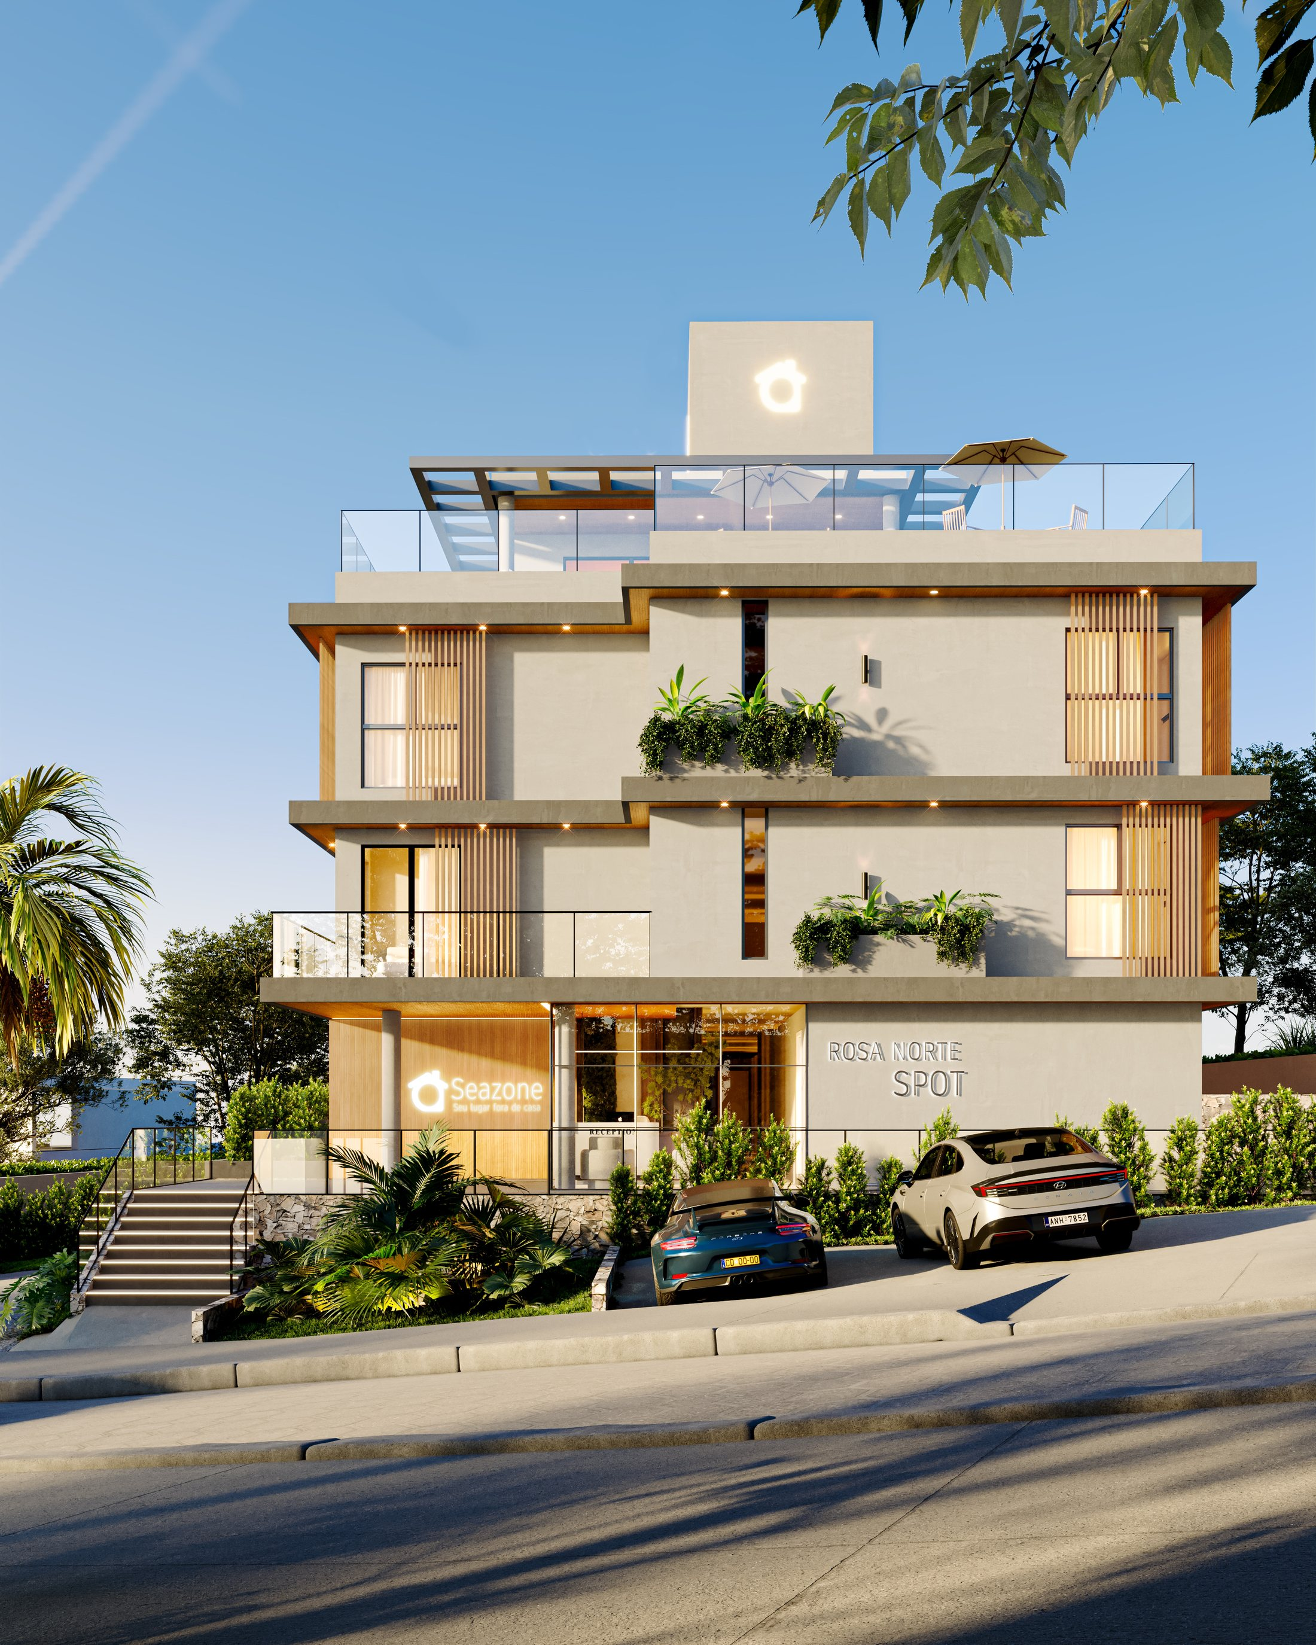

BOOK DE PREMISSAS DE FACHADA E INTERIORES
Rosa Norte
Spot
Lançamento × Executivo · Fachada · Interiores
Base: imagens de lançamento · executivo MOMO Arquitetura (EX-ARQ R01, 56 pranchas) · Memorial Descritivo R01 · Conferência de Projetos e Divergências · projeto de interiores Seazone e anteprojeto Studio Hall · Briefing de Projeto
Avenida Central da Praia do Rosa · Ibiraquera · Imbituba/SC
DOCUMENTO TÉCNICO INTERNO

Slide 2

CONTEXTUALIZAÇÃO
O objetivo deste material
Consolidar as premissas de fachada e interiores do Rosa Norte Spot a partir da leitura cruzada entre as imagens de lançamento, o projeto executivo da MOMO Arquitetura e o projeto de interiores da Seazone: o que a imagem vendeu, o que o executivo especifica, onde divergem e o que validar antes da compra e da execução.
AO ABRIR ESTE BOOK, OBRAS DEVE CONSEGUIR RESPONDER
O que as imagens de lançamento mostram na fachada?
Qual cor e revestimento o executivo define?
1
Leitura da fachada
o que compõe cada volume
Onde o executivo diverge da imagem vendida?
2
Mapa de texturas
fachada · 12 materiais
O que a conferência pediu para corrigir?
3
Vistas especificadas
frontal, jardim e lateral
Qual é o conceito de interiores que deve ser seguido?
4
Conferência de fachadas
solicitações pranchas 39–42
O que não pode ser alterado sem validação?
5
Lançamento × executivo
fachada e interiores
Quais pontos ainda precisam ser validados?
6
Interiores
recepção, rooftop, unidades
7
Briefing de projeto
Regra do material: nenhuma informação foi inventada. Fontes (1.19 - [3096] Rosa Norte Spot / 02 - Projetos): 08 - Projeto Arquitetônico (imagens 3D, executivo, interiores), 09 - Memorial Descritivo, 00 - Premissas de Projeto e a Conferência de Projetos. Foco: imagens externas, texturas e interiores. Índices urbanísticos, áreas e custos não fazem parte deste Book.
opções marcadas × executivo
8
Pontos de atenção
travadas · checklist
ROSA NORTE SPOT · BOOK DE PREMISSAS DE FACHADA E INTERIORES · 02

Slide 3

01 · FACHADA
Premissas e especificações
Leitura geral · mapa de texturas · vistas com marcação e legenda técnica · conferência das fachadas
ROSA NORTE SPOT · BOOK DE PREMISSAS DE FACHADA E INTERIORES · 03

Slide 4
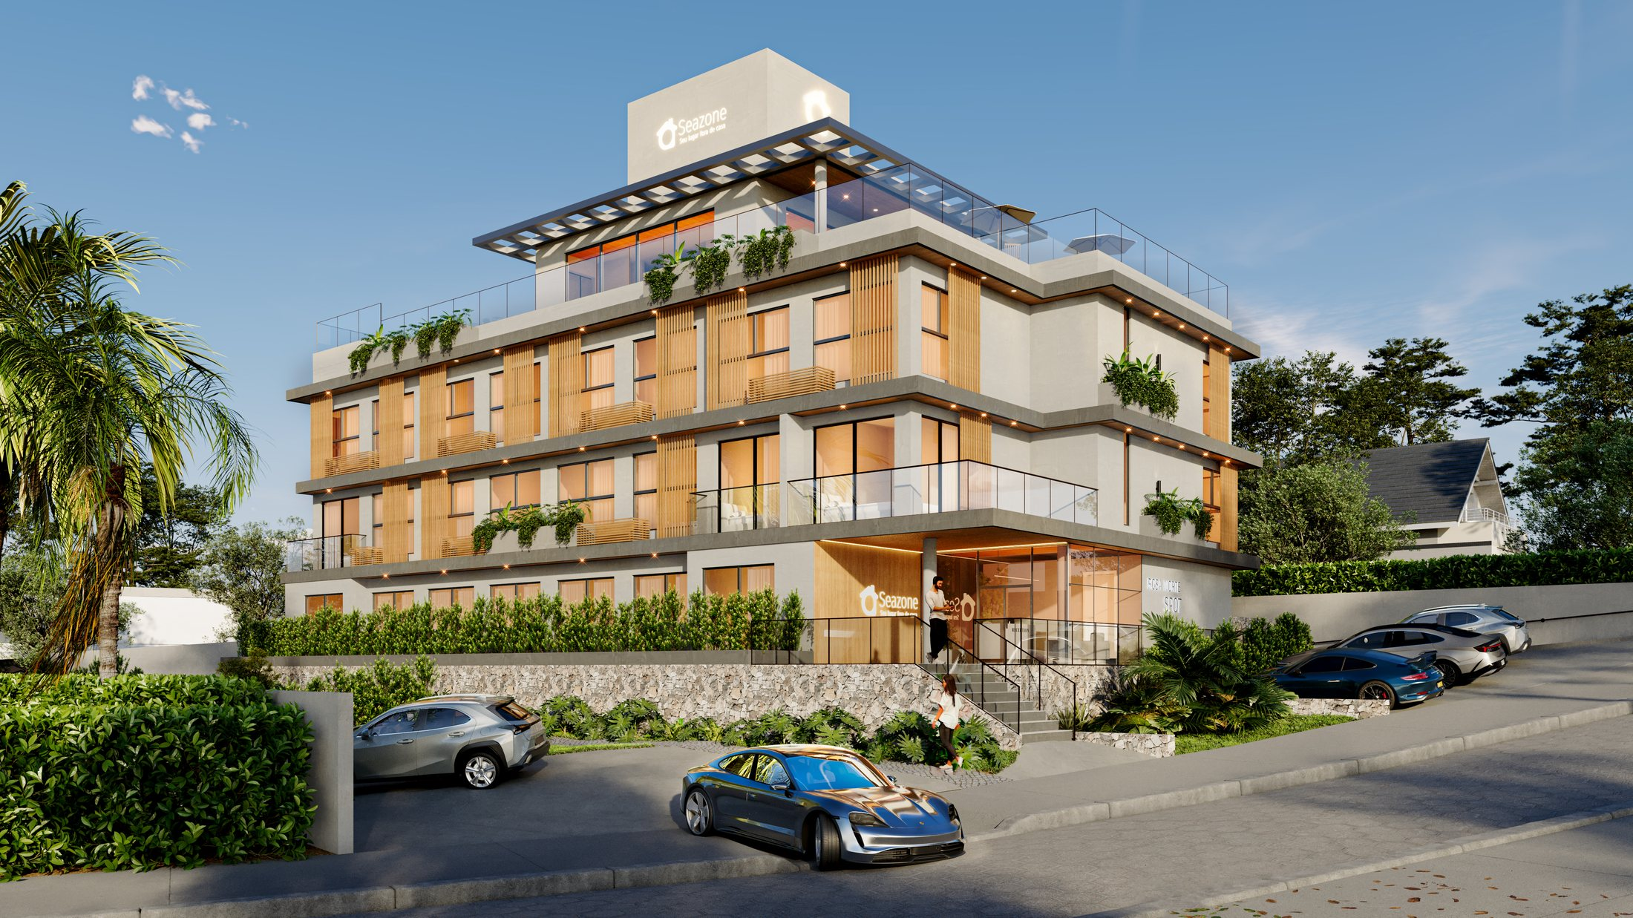
01 · FACHADA
Leitura geral: o que compõe a fachada
LANÇAMENTO · LATERAL 1 (ESQUINA)
LEGENDA
1
1
Caixa d'água com logo
Seazone iluminado no topo
2
4
3
2
Pergolado do ático
metálico, pintura Nanquim
6
3
Guarda-corpo do ático
vidro com perfil preto
5
7
4
Floreiras
vegetação pendente nas bordas
9
5
Brise vertical amadeirado
ripas em frente às janelas
8
10
6
Forro e iluminação
PVC cor madeira com spots embutidos
7
Vigas de bordo e lajes
pintura Nanquim + textura rolada
8
Hall de acesso
painel amadeirado com logo Seazone
A fachada vendida combina volumes claros (Prata) marcados por vigas de bordo escuras (Nanquim), brises verticais amadeirados em frente às janelas e forro de madeira com spots sob as lajes. No topo, pergolado escuro e caixa d'água com o logo Seazone; na base, hall com painel amadeirado e pele de vidro sobre muro de pedra.
9
Pele de vidro
fachada envidraçada da recepção
10
Muro de pedra
pedra São Tomé retalho branca
ROSA NORTE SPOT · BOOK DE PREMISSAS DE FACHADA E INTERIORES · 04

Slide 5
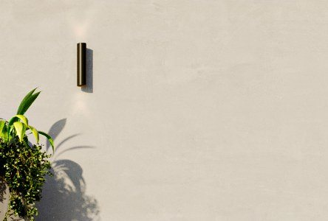
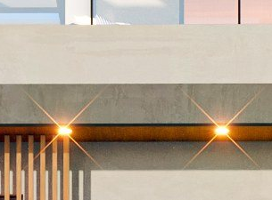
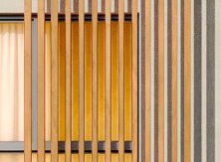
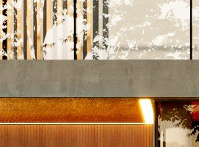
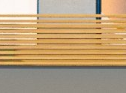
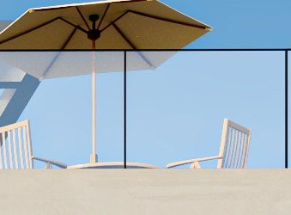
01 · FACHADA · MAPA DE TEXTURAS
Texturas e acabamentos da fachada (1/2)
Amostras extraídas das imagens de lançamento: referência visual, não substitui amostra física. Especificação: elevações 39 a 42, detalhamentos 54/55 (EX-ARQ R01) e Memorial Descritivo R01 (26.3.3).
T01
Pintura Prata
T02
Pintura Nanquim
T03
Brises verticais
Aplicação: paredes externas, floreiras e caixa d'água.
Aplicação: vigas de bordo, lajes aparentes e pergolado.
Aplicação: frente das janelas das unidades.
Especificação: pintura acrílica cor Prata + textura rolada Suvinil (elevações e memorial 26.3.3).
Especificação: pintura acrílica cor Nanquim + textura rolada Suvinil · lajes impermeabilizadas aparentes (elevações).
Especificação: elevações: brises em PVC · prancha 55: alumínio tubo TG 04, cor BZE 005 (Opentech) · memorial: alumínio "cor XXX".
Obra: converge com a imagem: painel-teste antes da compra. DEFINIDO.
Obra: mesmo tom no pergolado (pintura eletrostática Nanquim). DEFINIDO.
Obra: material diverge no próprio executivo · faltam brises em janelas. CRÍTICO · A VALIDAR.
T04
Forro de madeira
T05
Gradil das condensadoras
T06
Guarda-corpo
Aplicação: face inferior das lajes, marquises e rooftop.
Aplicação: caixas abaixo das janelas das unidades.
Aplicação: sacadas e ático.
Especificação: forro PVC cor Madeira Brun 02, Plasbil (elevações, pranchas de forro e memorial 26.3.3).
Especificação: gradil metálico cor próxima da madeira do forro, conforme detalhamento (elevações).
Especificação: alumínio com pintura eletrostática preto fosco + vidro temperado laminado (elevações e memorial MOMO).
Obra: aprovar amostra da cor contra a imagem. DEFINIDO.
Obra: reposicionamento das condensadoras tirou brises de janelas: corrigir. A VALIDAR.
Obra: briefing: vidro com perfil "U" inox. Definir perfil. A VALIDAR.
ROSA NORTE SPOT · BOOK DE PREMISSAS DE FACHADA E INTERIORES · 05

Slide 6
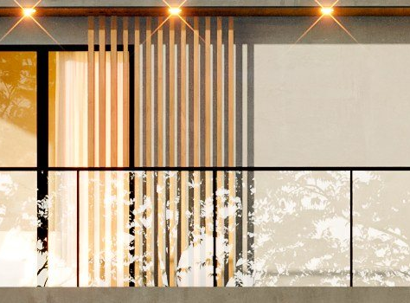
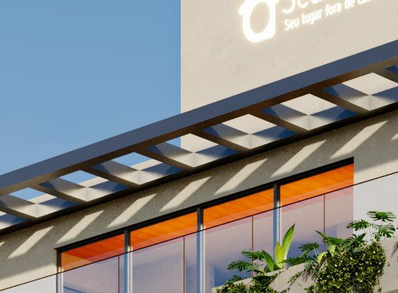
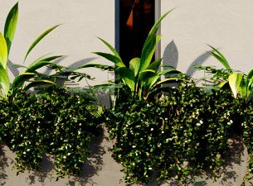
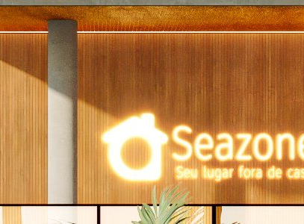
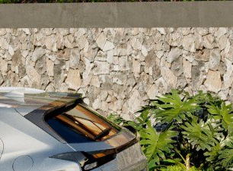
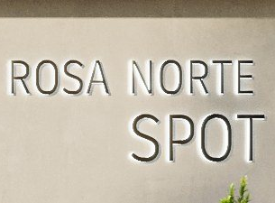
01 · FACHADA · MAPA DE TEXTURAS
Texturas e acabamentos da fachada (2/2)
Amostras extraídas das imagens de lançamento: referência visual, não substitui amostra física. Especificação: executivo MOMO R01, Memorial Descritivo R01 e Conferência de Projetos.
T07
Esquadrias
T08
Pergolado do ático
T09
Floreiras
Aplicação: janelas, porta-janelas e hall.
Aplicação: terraço do rooftop.
Aplicação: bordas das sacadas e do ático.
Especificação: alumínio pintura eletrostática preto fosco, vidro temperado incolor (quadro de esquadrias) · memorial: linha 32.
Especificação: pergolado em aço/alumínio com pintura eletrostática cor Nanquim (prancha 54 e memorial).
Especificação: floreiras com pintura acrílica Prata e textura rolada · memorial: jardineiras com vegetação.
Obra: conferência: linha 32 (gold) não indicada no projeto. A VALIDAR.
Obra: converge com a imagem (pergolado escuro). DEFINIDO.
Obra: conferência: faltam floreiras na fachada lateral direita (prancha 42). A VALIDAR.
T10
Painel do hall + logo
T11
Pedra São Tomé
T12
Comunicação visual
Aplicação: fachada do hall de acesso.
Aplicação: muro da base e escada de acesso.
Aplicação: caixa d'água e fachada do hall.
Especificação: parede em porcelanato Botanica Ambar MA 19,7×120 (Decortiles) com logo Seazone iluminado.
Especificação: parede revestida com pedra São Tomé retalho cor branca (elevação frontal) · pingadeiras em granito Andorinha.
Especificação: imagem: logo Seazone iluminado na caixa d'água e letreiro ROSA NORTE SPOT · elevação: "logo conforme projeto específico".
Obra: conferência pede reavaliar o revestimento da frente (pedra Atacama como alternativa). A VALIDAR.
Obra: conferência pede reavaliar o revestimento: confirmar antes da compra. A VALIDAR.
Obra: falta comunicação visual nas quatro elevações e pontos elétricos dos logos. PENDENTE.
ROSA NORTE SPOT · BOOK DE PREMISSAS DE FACHADA E INTERIORES · 06

Slide 7
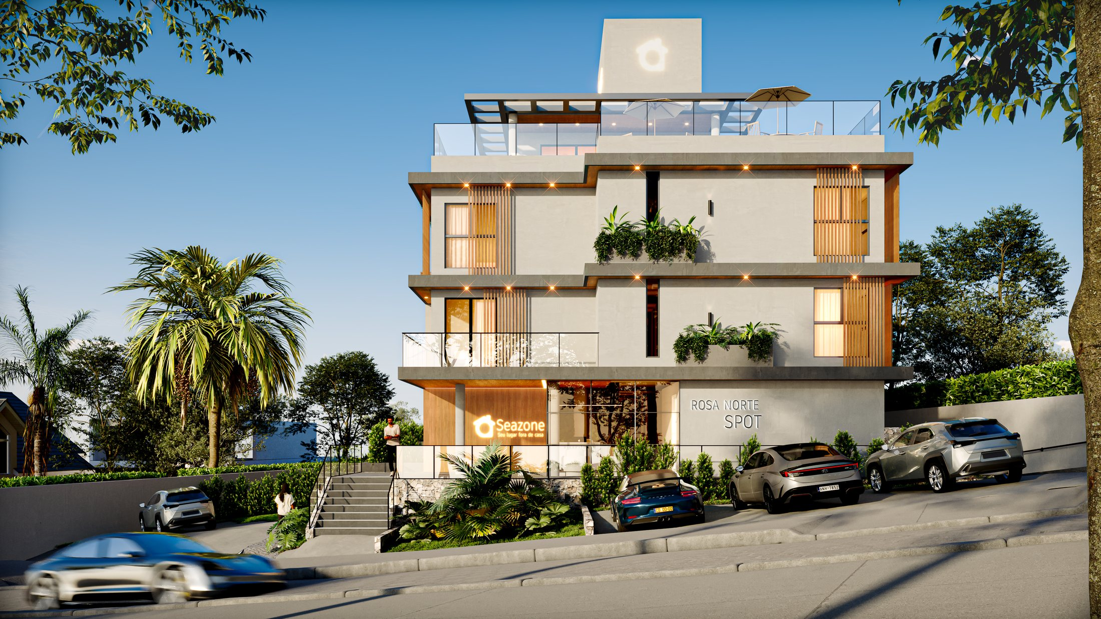
01 · FACHADA · VISTA + ESPECIFICAÇÃO
Fachada frontal (Av. Central da Praia do Rosa)
LANÇAMENTO · FRONTAL 1
1
# | Elemento | Especificação (executivo MOMO R01) | Status
01 | Caixa d'água | Prata + textura · logo Seazone sem detalhe | PENDENTE
02 | Pergolado | Metálico, pintura eletrostática Nanquim | DEFINIDO
03 | Guarda-corpo ático | Alumínio preto fosco + vidro laminado | A VALIDAR
04 | Vigas de bordo | Nanquim + textura rolada · forro PVC madeira | DEFINIDO
05 | Brises | PVC (elevação) × alumínio (prancha 55) | A VALIDAR
06 | Floreira | Pintura Prata + textura rolada | DEFINIDO
07 | Sacada | Guarda-corpo alumínio preto + vidro | A VALIDAR
08 | Hall | Botanica Ambar 19,7×120 + logo iluminado | A VALIDAR
09 | Letreiro | ROSA NORTE SPOT · projeto específico | PENDENTE
10 | Base e escada | Pedra São Tomé retalho branca | A VALIDAR
2
3
4
5
6
7
8
9
10
LEITURA
LEITURA DA FACHADA FRONTAL
A frente é assimétrica: brises verticais amadeirados nas laterais, floreiras ao centro e vigas escuras marcando os pavimentos. O executivo reproduz cores, forro e pergolado; a conferência aponta falta de comunicação visual e pede definir o material dos brises e dos revestimentos da base.
ROSA NORTE SPOT · BOOK DE PREMISSAS DE FACHADA E INTERIORES · 07

Slide 8
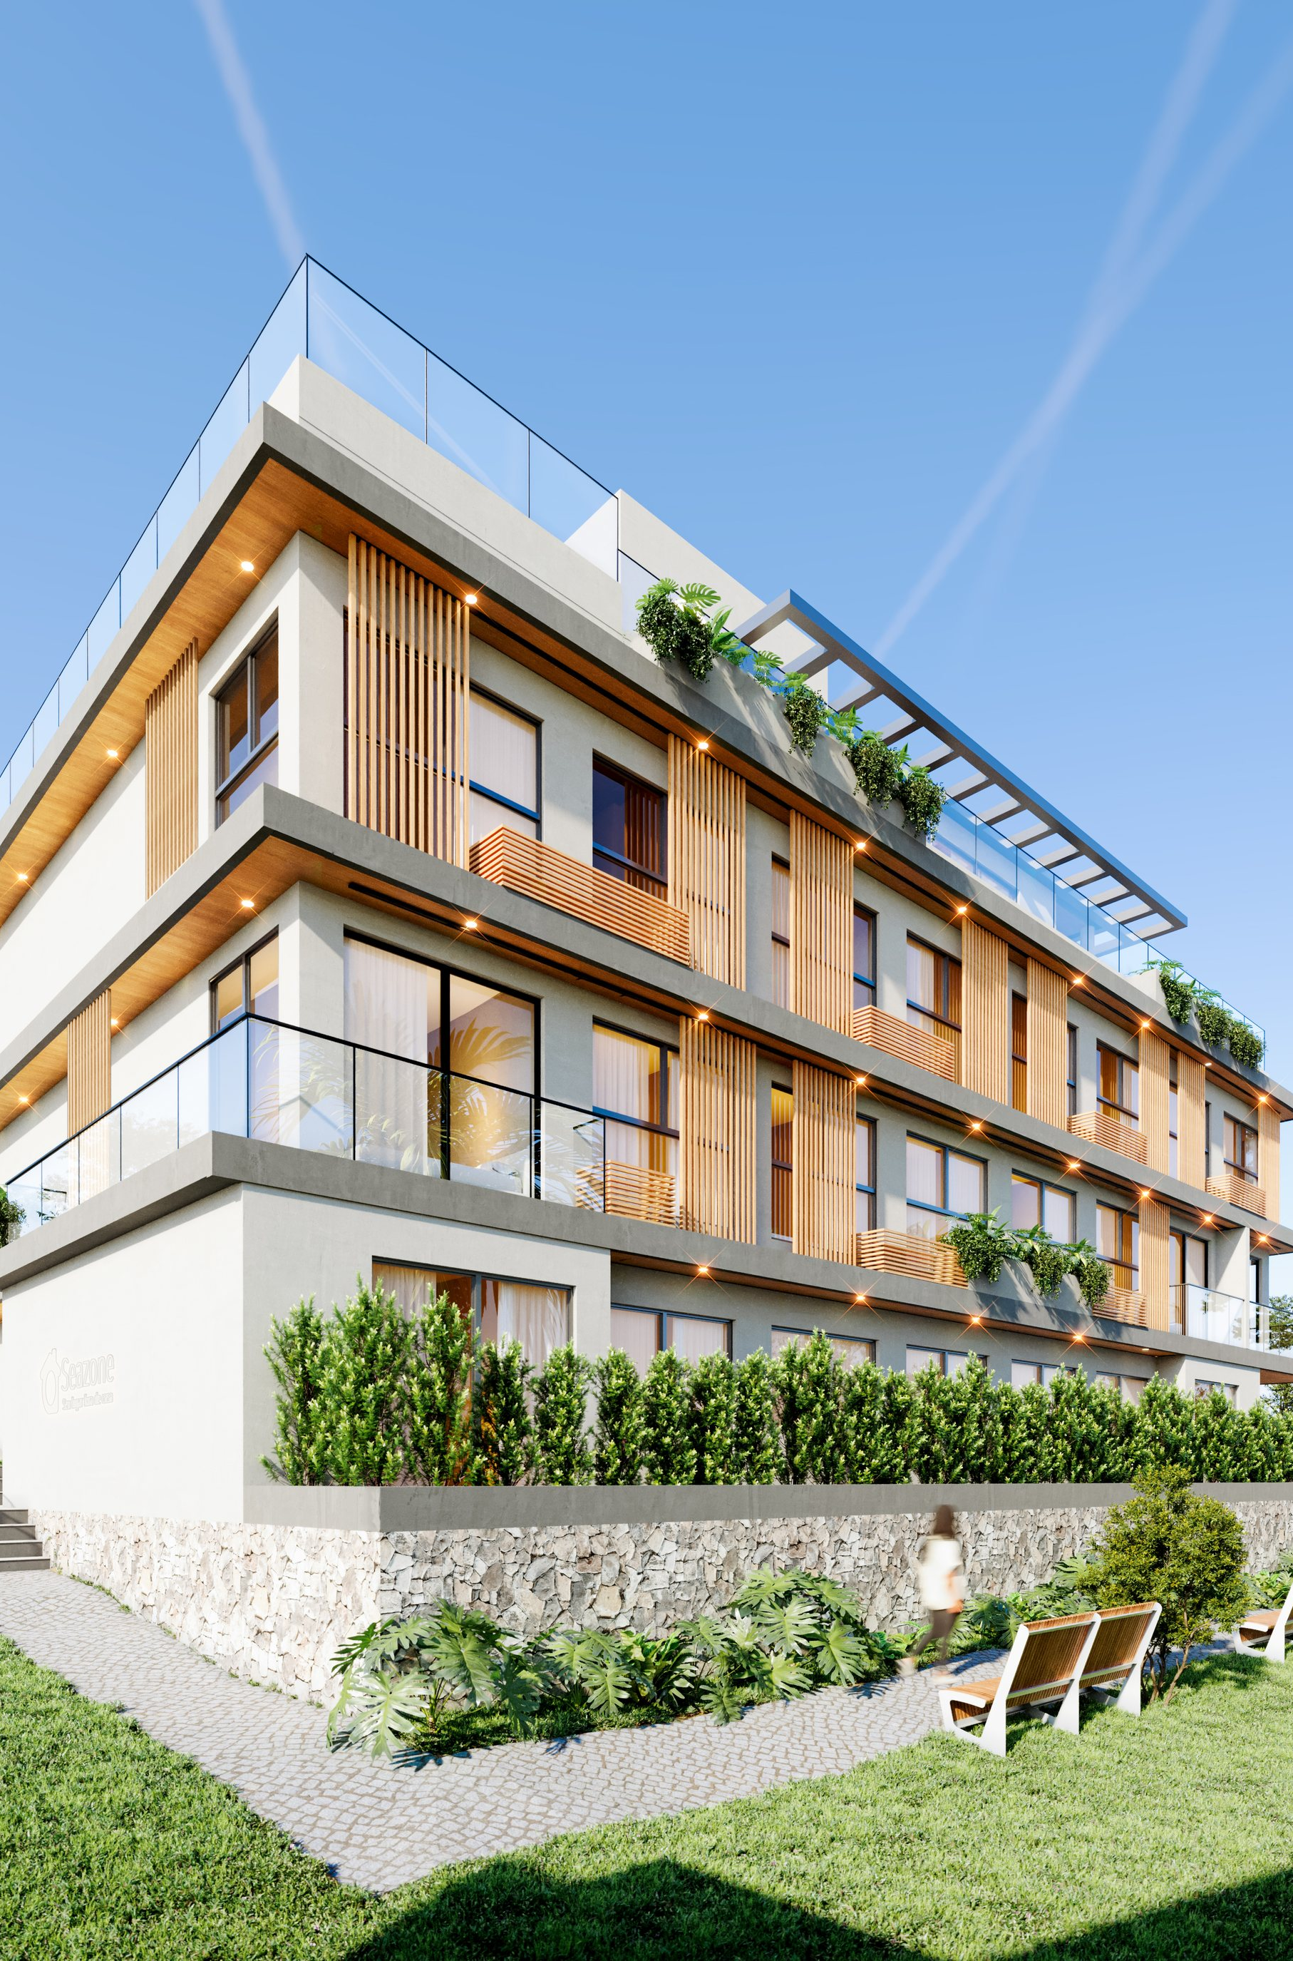
01 · FACHADA · VISTA + ESPECIFICAÇÃO
Fachada do jardim e sacadas
LANÇAMENTO · JARDIM
# | Elemento | Especificação (executivo / memorial) | Status
01 | Guarda-corpo ático | Alumínio pintura eletrostática preto fosco + vidro temperado laminado | A VALIDAR
02 | Forro do beiral | Forro PVC cor Madeira Brun 02 (Plasbil) com spots | DEFINIDO
03 | Brises verticais | PVC (elevações) × alumínio TG 04 cor BZE 005 (prancha 55) × memorial alumínio | A VALIDAR
04 | Gradil condensadoras | Metálico, cor próxima da madeira do forro | A VALIDAR
05 | Floreiras | Pintura Prata + textura rolada · vegetação pendente | DEFINIDO
06 | Pergolado | Aço/alumínio com pintura eletrostática Nanquim (prancha 54) | DEFINIDO
07 | Paredes | Pintura acrílica Prata + textura rolada Suvinil | DEFINIDO
08 | Sacadas | Vidro com perfil preto · piso das varandas Munari Branco (MOMO) | A VALIDAR
09 | Muro de pedra | Pedra São Tomé retalho branca · reavaliar (conferência) | A VALIDAR
1
2
3
5
6
4
7
8
9
Conferência (prancha 40): brise em TODAS as janelas; algumas perderam o brise ao reposicionar as condensadoras. O muro perdeu a borda cinza da imagem.
ROSA NORTE SPOT · BOOK DE PREMISSAS DE FACHADA E INTERIORES · 08

Slide 9
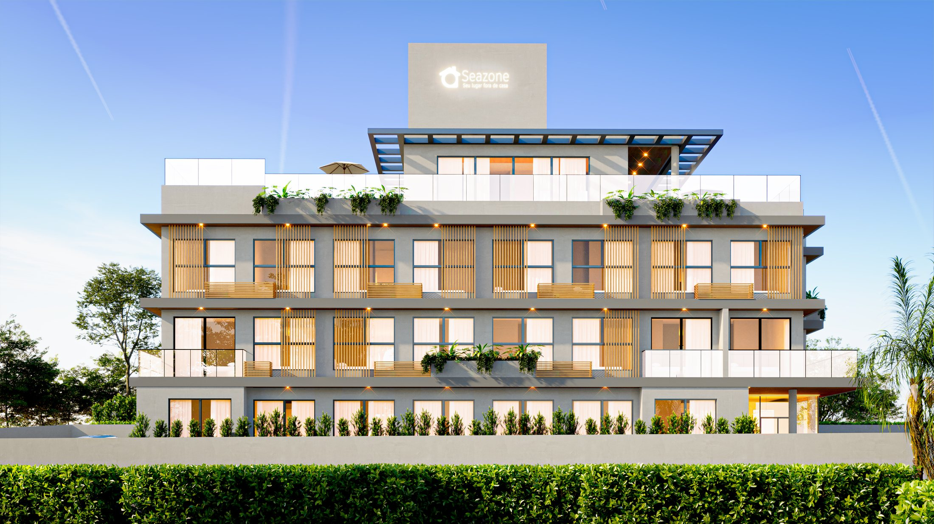
01 · FACHADA · VISTA + ESPECIFICAÇÃO
Fachada lateral
LANÇAMENTO · LATERAL 4
# | Elemento | Especificação | Status
01 | Caixa d'água | Logo Seazone iluminado · sem detalhe | PENDENTE
02 | Pergolado | Metálico Nanquim | DEFINIDO
03 | Guarda-corpo | Alumínio preto fosco + vidro | A VALIDAR
04 | Floreiras | Prata + vegetação na borda do ático | DEFINIDO
05 | Brises | Em todas as janelas (conferência) | A VALIDAR
06 | Gradil AC | Metálico cor da madeira do forro | A VALIDAR
07 | Vigas de bordo | Nanquim + forro PVC madeira | DEFINIDO
08 | Paredes | Prata + textura rolada | DEFINIDO
09 | Muro | Claro com vegetação · borda cinza retirada | A VALIDAR
1
2
4
3
5
8
6
7
9
LEITURA
LEITURA DA FACHADA LATERAL
A lateral repete o ritmo de janelas com brises verticais e caixas amadeiradas (gradil das condensadoras) sob as janelas, com floreiras nos vértices. A conferência (pranchas 40 e 41) pede brise em todas as janelas e comunicação visual.
ROSA NORTE SPOT · BOOK DE PREMISSAS DE FACHADA E INTERIORES · 09

Slide 10
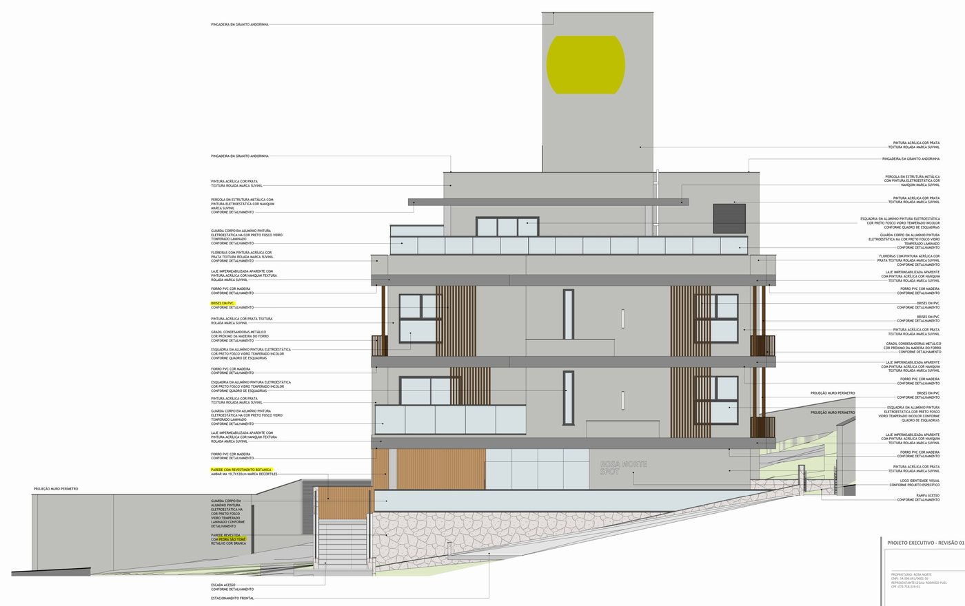
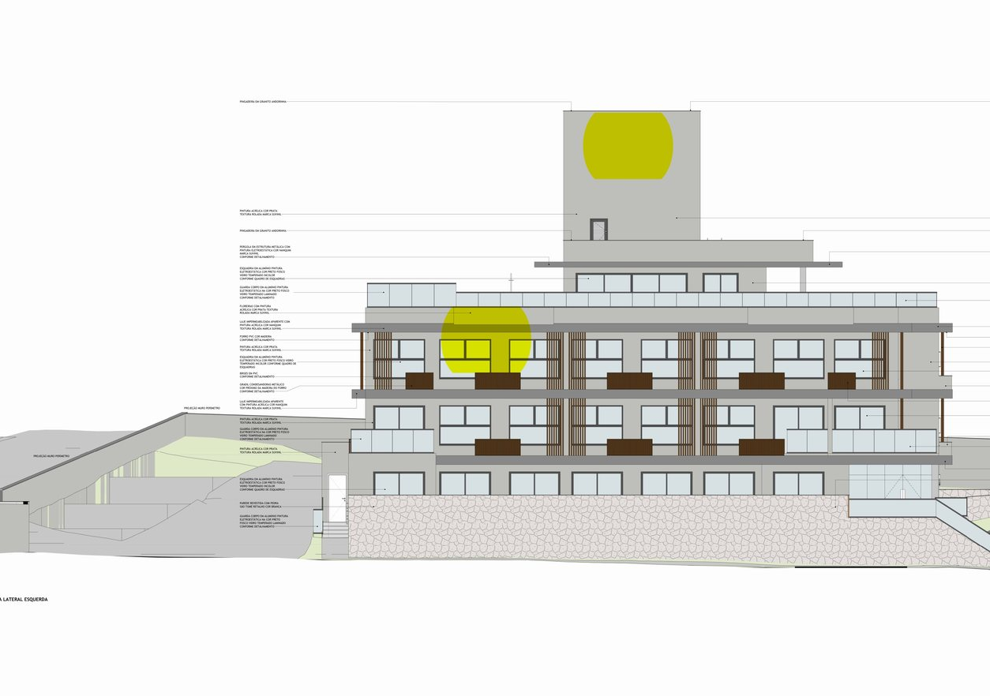
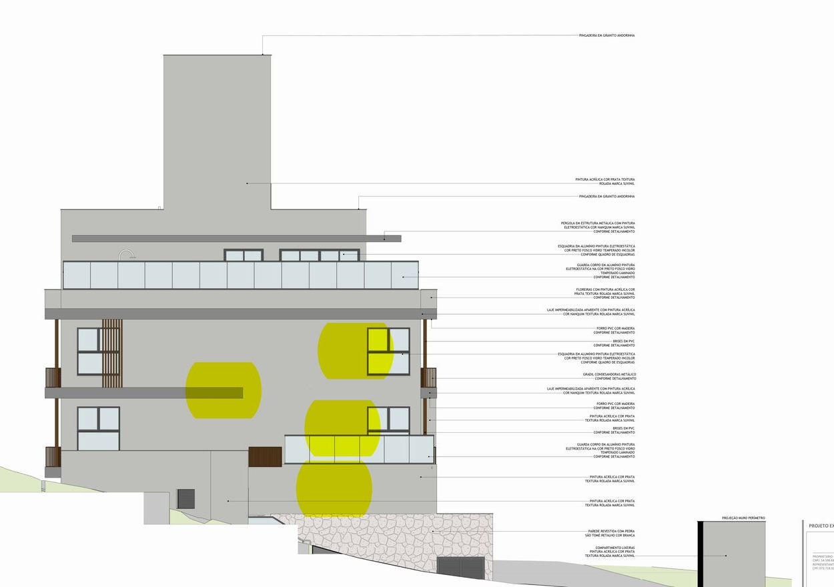
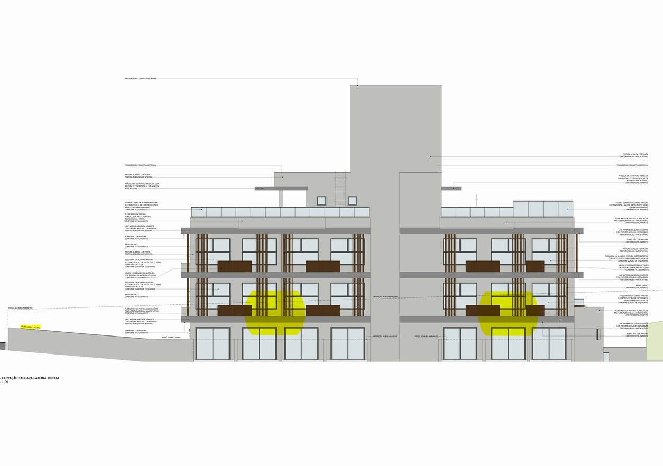
01 · FACHADA · CONFERÊNCIA
Solicitações da conferência (pranchas 39 a 42)
Slides "Fachadas: solicitações de alteração marcadas nas pranchas" e Relatório de Divergências (Conferência de Projetos Executivos, jun/2026).
PRANCHA 39
PRANCHA 40
PRANCHA 41
PRANCHA 42
Fachada frontal
Lateral esquerda
Fachada posterior
Lateral direita
Falta comunicação visual (logo no bloco da caixa d'água).
Falta comunicação visual.
Faltam brises (2 pontos).
Faltam floreiras (3 pontos).
Brises: compatibilizar material (memorial: alumínio × projeto: PVC).
Brise em TODAS as janelas (as que ficaram sem por causa da condensadora).
Viga contínua: conferir representação.
Seguir as floreiras das imagens de venda.
Reavaliar revestimentos (alternativa: pedra Atacama).
Muro sem a borda cinza da imagem.
Falta comunicação visual.
ROSA NORTE SPOT · BOOK DE PREMISSAS DE FACHADA E INTERIORES · 10

Slide 11
01 · FACHADA · EXECUTIVO
Elevação frontal: notas de material
EXECUTIVO · ELEVAÇÃO FRONTAL (39/56)
Elemento | Especificação no executivo | Ref.
Paredes | Pintura acrílica Prata + textura rolada Suvinil | 39–42
Vigas / lajes | Pintura acrílica Nanquim + textura rolada Suvinil | 39–42
Forro | PVC cor Madeira Brun 02 (Plasbil) | 26–29
Brises | PVC conforme detalhamento | 39–42
Brises (detalhe) | Alumínio tubo TG 04, cor BZE 005 (Opentech) | 55/56
Gradil AC | Metálico, cor próxima da madeira do forro | 39–42
Guarda-corpo | Alumínio preto fosco + vidro temperado laminado | 39–42
Esquadrias | Alumínio preto fosco + vidro temperado incolor | 44/45
Pergolado | Aço/alumínio, pintura eletrostática Nanquim | 54
Hall | Porcelanato Botanica Ambar 19,7×120 (Decortiles) | 39/21
Base | Pedra São Tomé retalho branca · pingadeira granito Andorinha | 39
Logo | Identidade visual conforme projeto específico | 39
ROSA NORTE SPOT · BOOK DE PREMISSAS DE FACHADA E INTERIORES · 11

Slide 12
01 · FACHADA · LANÇAMENTO × EXECUTIVO
Comparativo: fachada
Imagem de lançamento × executivo MOMO R01, memorial e conferência. DEFINIDO = convergem · A VALIDAR = divergem ou sem detalhe · PENDENTE = sem definição.
# | Elemento | Lançamento (imagens) | Executivo MOMO R01 / Memorial R01 / Conferência | Status
01 | Paredes | Cinza claro | Pintura Prata + textura rolada Suvinil | DEFINIDO
02 | Vigas de bordo | Faixas escuras | Pintura Nanquim + textura rolada | DEFINIDO
03 | Forro externo | Madeira com spots | PVC cor Madeira Brun 02 (Plasbil) | DEFINIDO
04 | Brises | Ripas verticais amadeiradas em todas as janelas | PVC (elevações) × alumínio BZE 005 (prancha 55) · faltam brises | A VALIDAR
05 | Condensadoras | Caixas amadeiradas sob janelas | Gradil metálico cor da madeira do forro | A VALIDAR
06 | Guarda-corpos | Vidro com perfil preto | Alumínio preto fosco + vidro · briefing: perfil "U" inox | A VALIDAR
07 | Esquadrias | Pretas | Alumínio preto fosco · linha 32 não indicada | A VALIDAR
08 | Pergolado | Escuro | Metálico Nanquim (prancha 54) | DEFINIDO
09 | Floreiras | Em todas as fachadas | Pintura Prata · faltam floreiras na lateral direita | A VALIDAR
10 | Hall | Painel amadeirado + logo + pele de vidro | Botanica Ambar 19,7×120 · reavaliar revestimento | A VALIDAR
11 | Base e muro | Pedra clara, muro com borda cinza | Pedra São Tomé · borda cinza retirada | A VALIDAR
12 | Logo e letreiro | Seazone na caixa d'água + ROSA NORTE SPOT | Sem comunicação visual nem pontos elétricos | PENDENTE
13 | Iluminação | Spots sobre as janelas | Pontos na fachada não previstos no elétrico | PENDENTE
14 | Piscina | Borda infinita com pastilha | Porcelanato 20×20 Eliane · aquecimento solar ausente | A VALIDAR
ROSA NORTE SPOT · BOOK DE PREMISSAS DE FACHADA E INTERIORES · 12

Slide 13
02 · INTERIORES
Premissas de interiores
Conceito Seazone · anteprojeto Studio Hall · recepção · rooftop · unidades
ROSA NORTE SPOT · BOOK DE PREMISSAS DE FACHADA E INTERIORES · 13

Slide 14
02 · INTERIORES
Conceito Seazone × anteprojeto Studio Hall
Análise de Aderência (Seazone, 13/07/2026): anteprojeto de interiores do Studio Hall × imagens de venda. A "casca" está aderente; as divergências estão no mobiliário e na ambientação.
Item | Imagem de venda (seguir) | Anteprojeto Studio Hall | Situação
Recepção · poltronas | Creme com estrutura preta fina + poltrona butterfly | Poltrona orgânica bouclé + poltronas tub cinza | A VALIDAR
Recepção · pendente | Cônico em fibra natural, trama fechada | Bambu/rattan em camadas vazadas | A VALIDAR
Logo Rosa Norte Spot | "SPOT" com toggle colorido | Logo todo escuro, sem toggle | A VALIDAR
Mini Market | Portas de vidro liso (produtos à vista) | Vidro canelado | A VALIDAR
Gourmet | Marcenaria grafite/cinza-escuro | Marcenaria branca | A VALIDAR
Piscina e rooftop | Espreguiçadeiras estofadas, almofadas terrosas | Sem estofado, almofadas azul-marinho | A VALIDAR
Casca geral | Pisos, forro de madeira, painéis, jardim vertical, pérgola, fire pit | Reproduzidos com boa correspondência | DEFINIDO
ATENÇÃO
REGRA PARA A OBRA
Vale o conceito das imagens de venda Seazone (10 - Projeto de Interiores / 00 - Projeto Seazone). Onde o anteprojeto do Studio Hall diverge (mobiliário, tecidos, logo, portas do mini market, marcenaria da gourmet), retornar à imagem antes do detalhamento.
ROSA NORTE SPOT · BOOK DE PREMISSAS DE FACHADA E INTERIORES · 14

Slide 15
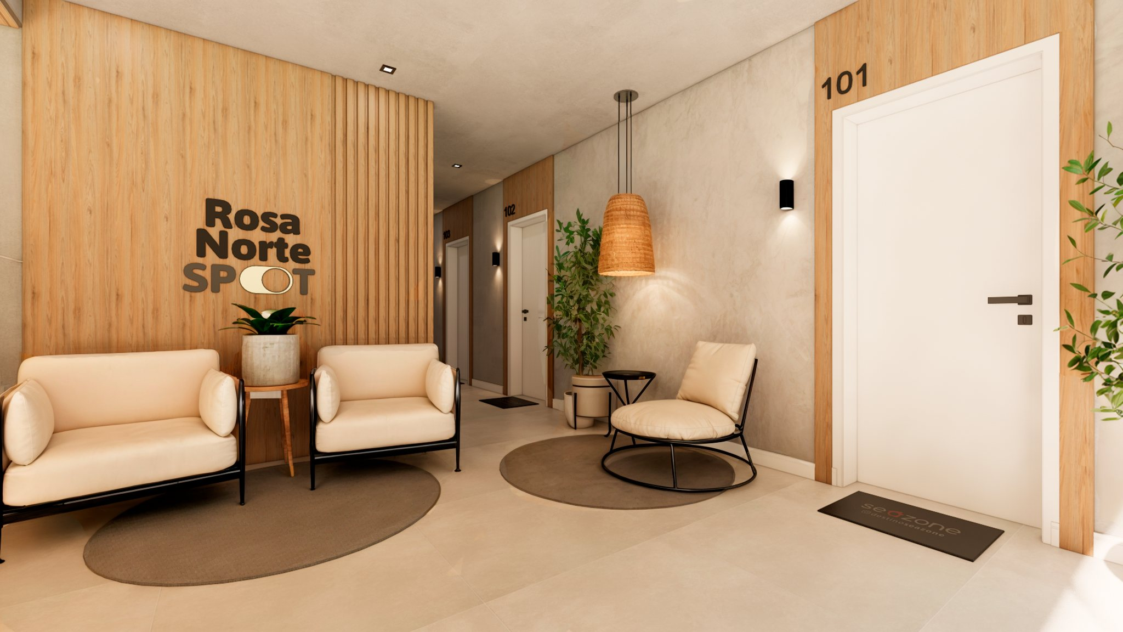
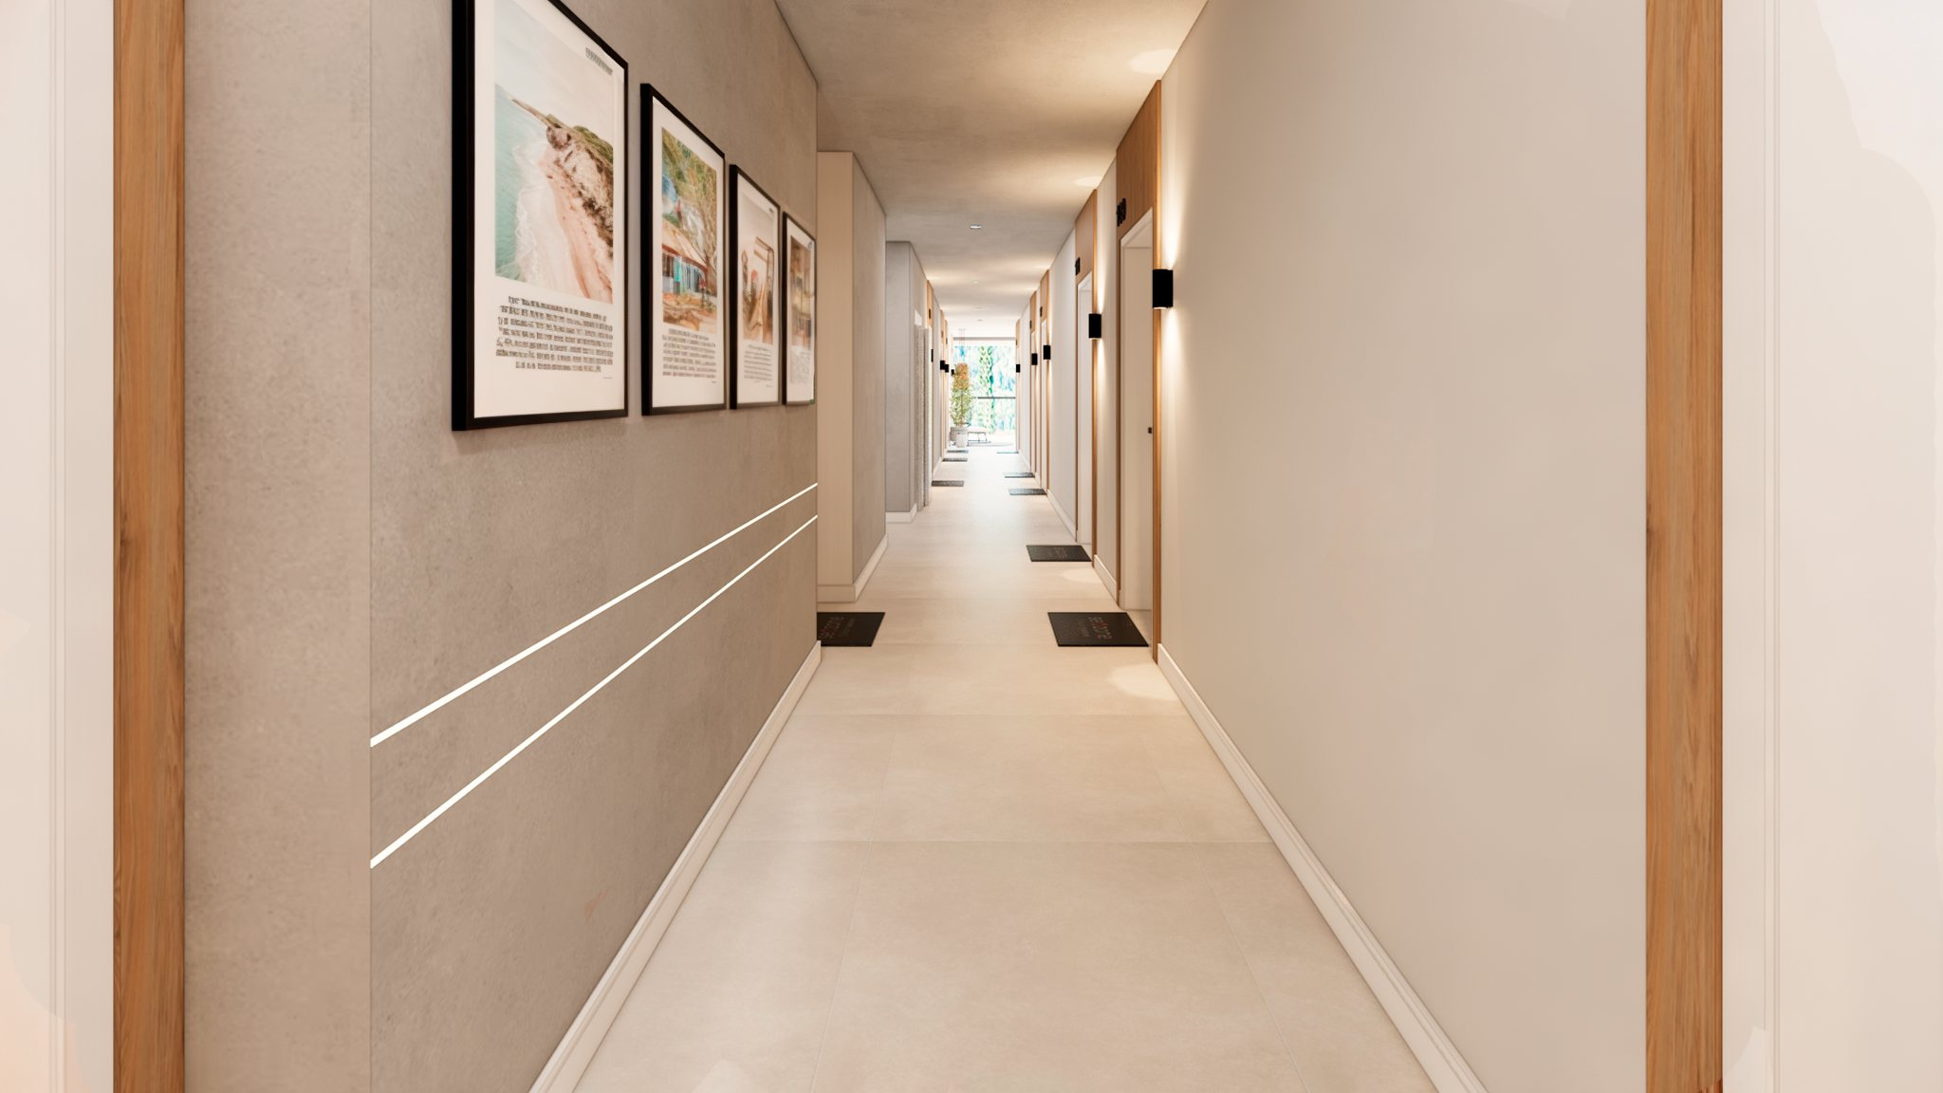
02 · INTERIORES
Recepção, hall e corredores
CONCEITO SEAZONE · RECEPÇÃO
Item | Premissa (executivo MOMO · briefing · LOG · conferência)
Parede-destaque | Painel ripado + painel liso de madeira com logo (imagem) · briefing: chapa de PVC imita madeira
Paredes | Executivo: Botanica Ambar 19,7×120 + pintura Geada · briefing: cimento queimado areia
Piso | Executivo: Munari Cimento 90×90 × conferência: mesmo piso das unidades (Munari Branco) · A VALIDAR
Rodapé | Poliestireno branco de sobrepor, quina viva (executivo e briefing)
Forro | Gesso acartonado, pintura Branco Neve fosco · briefing: forro modular nos corredores · A VALIDAR
Corredores | Painéis em PVC imita madeira + perfil de LED seguindo os quadros (LOG) · pintura Outono Gelado (briefing)
Portas | Brancas, marcos de madeira, numeração preta sobre a porta (imagem)
Iluminação | Pendente de fibra + spots pretos · conferência: pontos não refletem a imagem, sem arandelas nas portas
Mobiliário | Poltronas creme com estrutura preta, poltrona butterfly, tapetes redondos taupe (imagem)
CONCEITO · CORREDOR
Painel ripado de madeira com logo Rosa Norte Spot; corredor com perfil de LED e quadros de ativação.
ROSA NORTE SPOT · BOOK DE PREMISSAS DE FACHADA E INTERIORES · 15

Slide 16
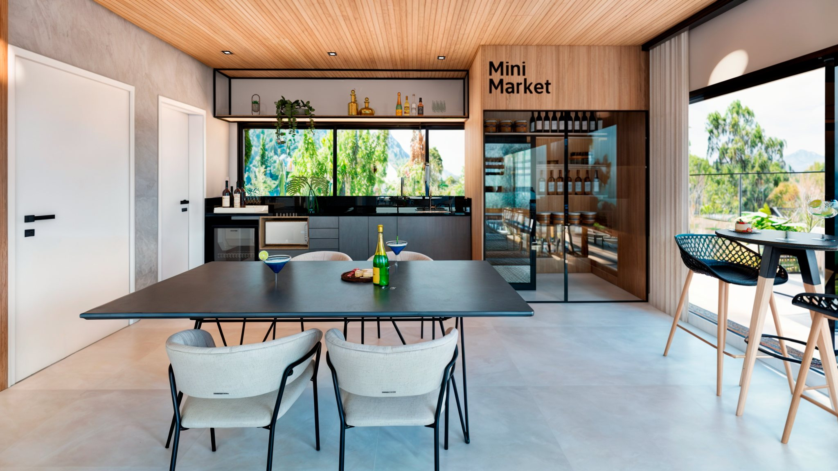
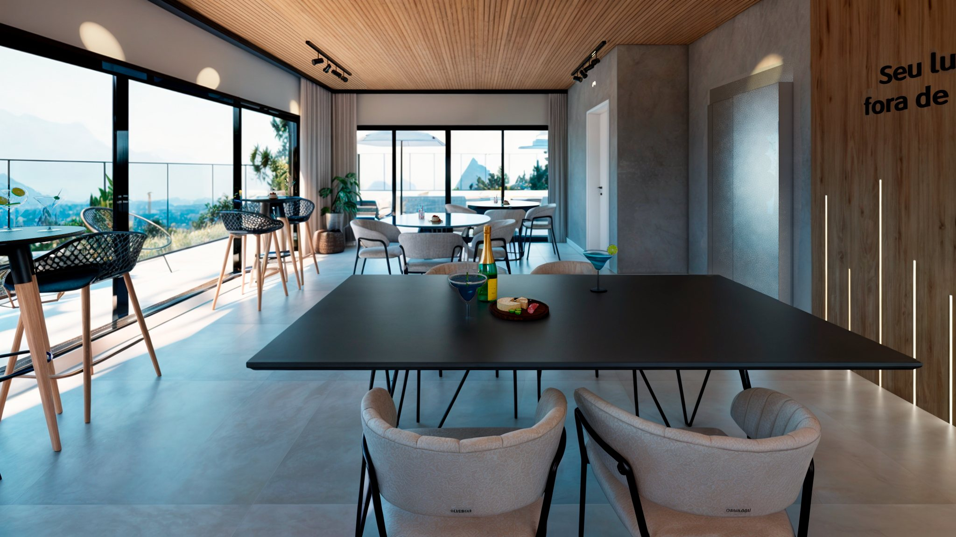
02 · INTERIORES
Rooftop: gourmet interno e mini market
CONCEITO · GOURMET
Item | Premissa (briefing · executivo · conferência · aderência)
Forro | PVC acabamento amadeirado (briefing e imagem) · conferência: forro especificado não corresponde · A VALIDAR
Paredes | Cimento queimado cinza + painel em PVC imita madeira (briefing) · pintura Outono Gelado
Painel | "Seu lugar fora de casa" em madeira com frisos de LED verticais (aderente)
Piso | Porcelanato 90×90 (briefing) · Munari Cimento 90×90 Eliane (executivo)
Layout | Conferência: incluir o Mini Market e retirar uma das pias da planta
Mini Market | Letreiro preto sobre madeira, portas de vidro liso, pontos para geladeira e LED das prateleiras
Gourmet | Tampo preto, frigobar preto, micro-ondas em nicho de madeira · marcenaria grafite (imagem)
Iluminação | Trilhos de sobrepor pretos (briefing e imagem)
Mobiliário | Mesas pretas, cadeiras creme com estrutura preta, banquetas altas (imagem)
PAINEL "SEU LUGAR FORA DE CASA"
Forro de madeira com trilhos de spots pretos; mini market com letreiro preto sobre madeira e prateleiras iluminadas.
ROSA NORTE SPOT · BOOK DE PREMISSAS DE FACHADA E INTERIORES · 16

Slide 17
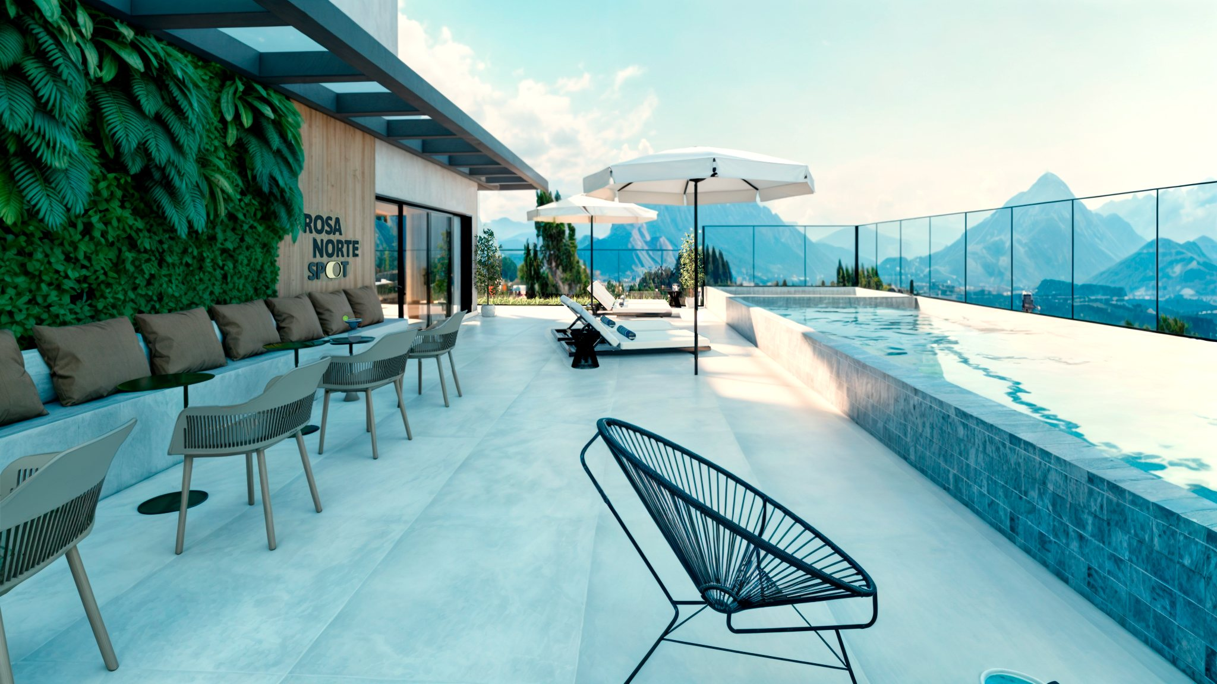
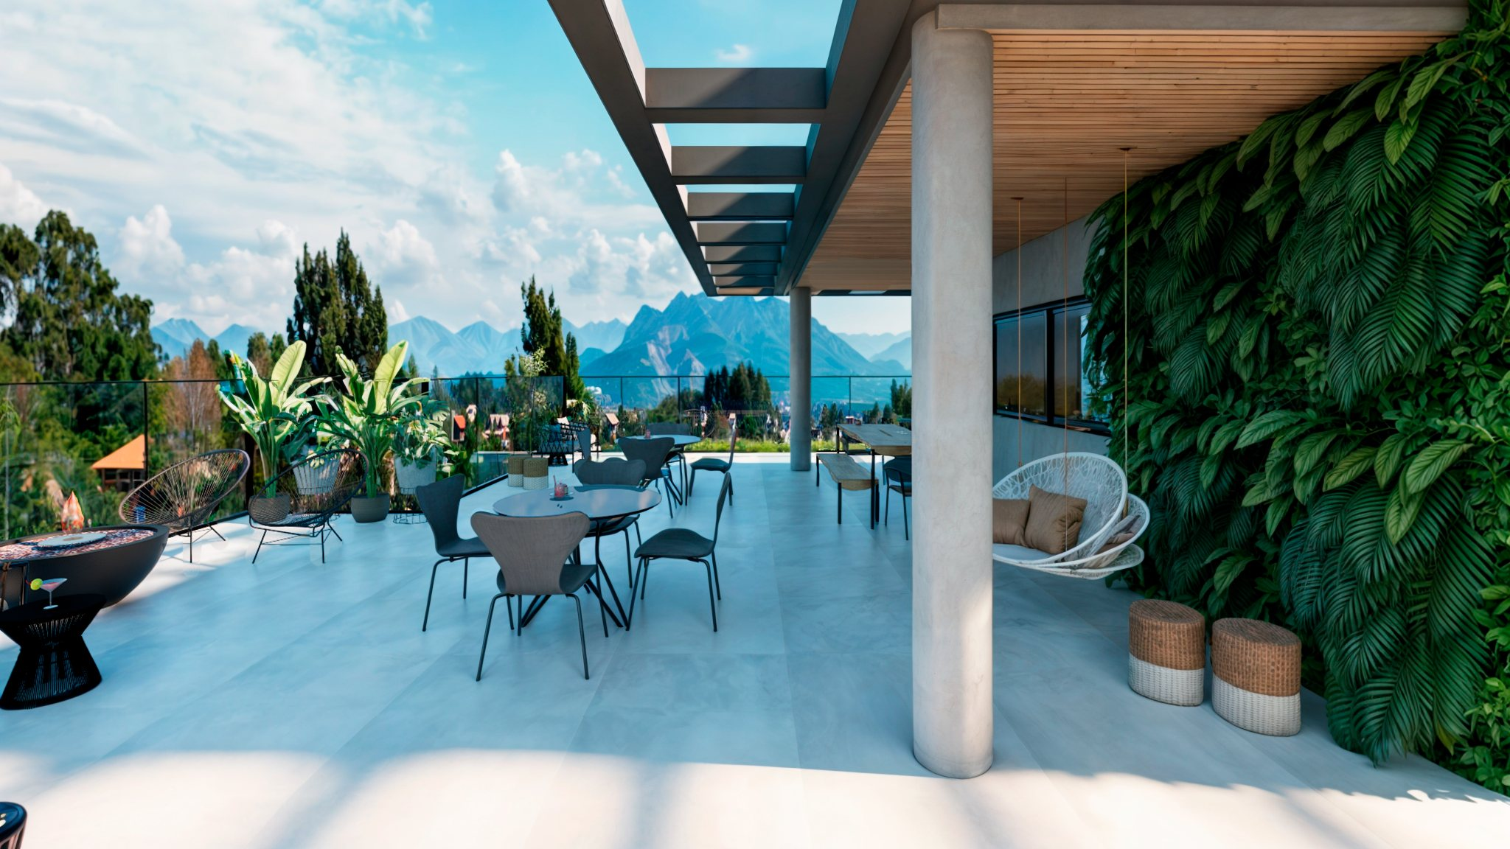
02 · INTERIORES
Rooftop externo e piscina
CONCEITO · PISCINA
Item | Premissa (briefing · executivo MOMO · LOG · conferência)
Piscina | Briefing: revestimento esverdeado 20×20 · executivo: porcelanato 20×20 Eliane (piso e paredes)
Aquecimento | Solar (briefing e memorial 20.8) · conferência: ausente no hidrossanitário · PENDENTE
Piso externo | Munari Cimento 90×90 Eliane (executivo) · briefing: porcelanato 90×90 antiderrapante
Paredes | Pintura Prata + textura rolada · jardim vertical (imagem e briefing: parede verde)
Banco | Banco em alvenaria junto à piscina (LOG, indicação 02) com tomadas
Pérgola | Metálica escura, pintura eletrostática Nanquim (prancha 54)
Ducha | Ducha de piso com ralo embutido (briefing e LOG, indicação 03)
Balanço | Conferência: sem reforço para poltrona em balanço × briefing: balanço "não deverá ser previsto" · A VALIDAR
Mobiliário | Fire pit, Acapulco pretas, espreguiçadeiras estofadas, almofadas terrosas (imagem)
PÉRGOLA + JARDIM VERTICAL
Banco fixo com almofadas junto à piscina, fire pit, poltronas Acapulco pretas e jardim vertical sob a pérgola.
ROSA NORTE SPOT · BOOK DE PREMISSAS DE FACHADA E INTERIORES · 17

Slide 18
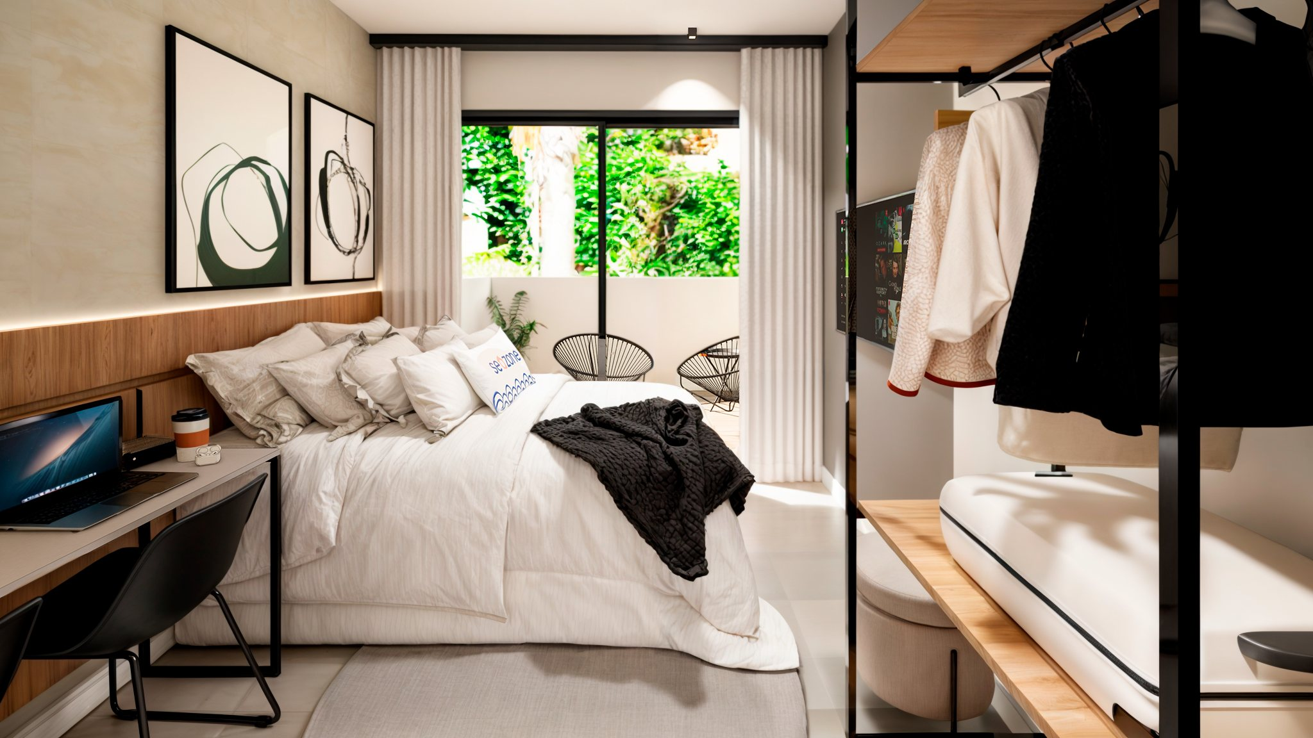
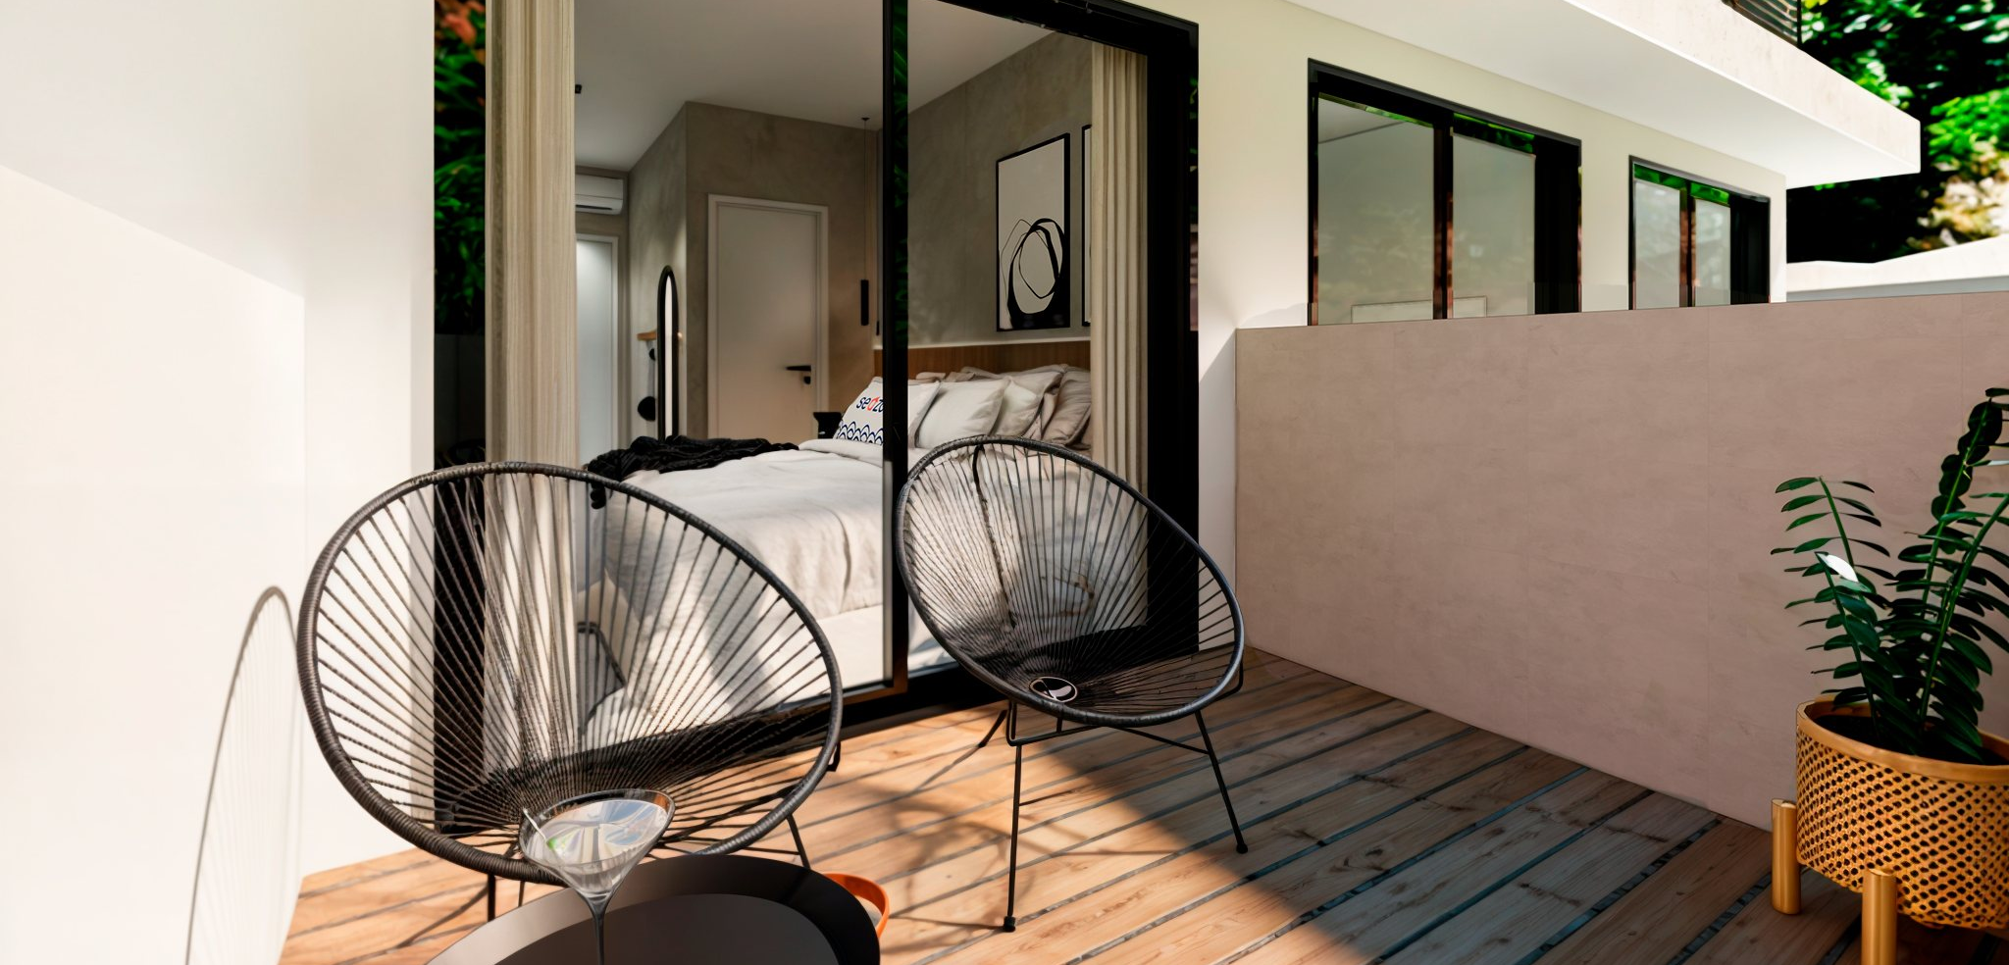
02 · INTERIORES
Unidades: acabamentos e escopo
CONCEITO · TIPOLOGIA A
Item | Premissa (executivo MOMO · briefing · moodboard · conferência)
Piso | Munari Branco AC 90×90 Eliane (executivo) · moodboard: porcelanato 90×90 cinza acetinado · A VALIDAR
Paredes | Pintura Ouro Branco (executivo) × briefing: branco gelo acetinado · moodboard: textura velvet cinza
Banheiro | Conferência: banheiro todo em revestimento × projeto: pintura Calopsita com porcelanato só no box · A VALIDAR
Gardens | Imagem: porcelanato imitando ripas de madeira · briefing: deck de madeira · não indicado · A VALIDAR
Varandas | Munari Branco 90×90 (executivo) · briefing: porcelanato 90×90 antiderrapante
Marcenaria | MDF rícori nativo e cinza cristal com metal preto fosco (moodboard)
Bancada | Granito São Gabriel polido na copa
Portas | Kit porta pronta lisa branca, guarnição 7 cm (memorial) · conferência: não indicado nas pranchas
Hidromassagem | Banheira na imagem da unidade 215: prever infraestrutura (conferência)
GARDEN · DECK MADEIRA
Tipologias A a F com imagens, panoramas e plantas humanizadas; tipologia E (215) com sacada e banheira na imagem de venda.
ROSA NORTE SPOT · BOOK DE PREMISSAS DE FACHADA E INTERIORES · 18

Slide 19
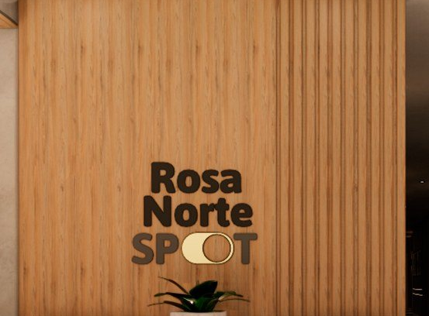
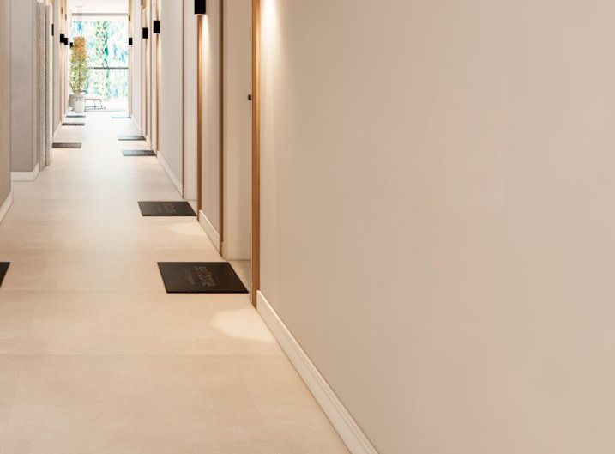
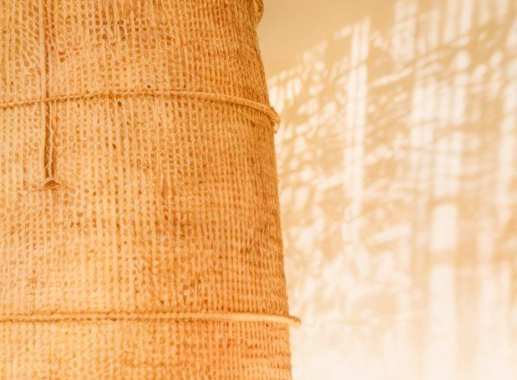
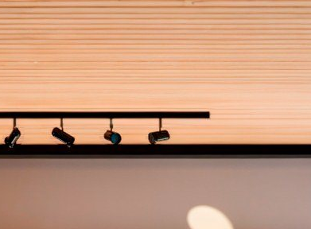
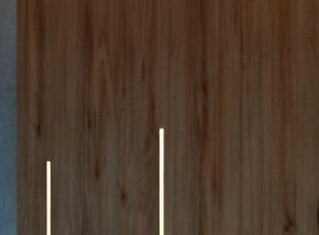
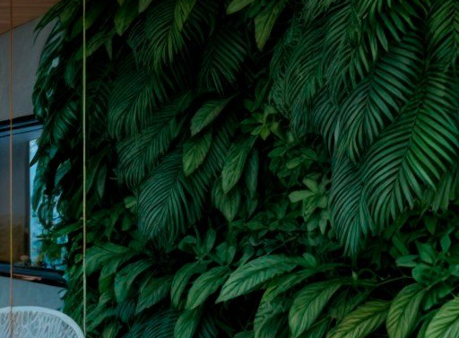
02 · INTERIORES · MAPA DE MATERIALIDADE
Materiais de interiores: áreas comuns
Amostras extraídas dos renders de interiores Seazone. Referência visual, não substitui amostra física.
T13
Painel ripado de madeira
T14
Perfil de LED + quadros
T15
Pendente de fibra
Aplicação: parede do logo na recepção.
Aplicação: paredes dos corredores.
Aplicação: recepção.
Especificação: painel ripado + painel liso de madeira (imagem) · briefing: chapa de PVC imita madeira.
Especificação: perfil de LED embutido seguindo os quadros de ativação (LOG, referência 01).
Especificação: pendente cônico em fibra natural/juta, trama fechada (imagem).
Obra: prever ponto do logo iluminado antes do painel.
Obra: arandelas nas portas e pontos de LED não previstos no elétrico. PENDENTE.
Obra: anteprojeto Studio Hall trocou por bambu vazado: seguir a imagem. A VALIDAR.
T16
Forro de madeira
T17
Painel "Seu lugar fora de casa"
T18
Jardim vertical
Aplicação: gourmet interno do rooftop.
Aplicação: rooftop interno.
Aplicação: rooftop externo, sob a pérgola.
Especificação: forro PVC acabamento amadeirado com trilhos de spots pretos (briefing e imagem).
Especificação: painel de madeira com frisos de LED verticais e frase em preto (imagem e aderência).
Especificação: jardim vertical (imagem) · briefing: painel em PVC imita madeira + parede verde na área externa.
Obra: conferência: forro do rooftop especificado não corresponde. A VALIDAR.
Obra: prever ponto de LED embutido no painel.
Obra: definir sistema, irrigação e fixação. A VALIDAR.
ROSA NORTE SPOT · BOOK DE PREMISSAS DE FACHADA E INTERIORES · 19

Slide 20
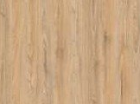

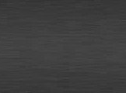
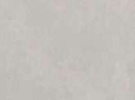
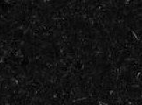

02 · INTERIORES · MAPA DE MATERIALIDADE
Materiais de interiores: unidades
Amostras do Moodboard Rosa Norte Spot (validação de interiores). Referência visual, não substitui amostra física.
T19
MDF rícori nativo
T20
MDF cinza cristal
T21
Metal preto fosco
Aplicação: cabeceira, marcenaria e bancada de apoio.
Aplicação: marcenaria da copa e armários.
Aplicação: arara, estantes e estruturas.
Especificação: MDF rícori nativo, amadeirado (moodboard).
Especificação: MDF cinza cristal, liso (moodboard).
Especificação: metal preto fosco (moodboard).
Obra: prever LED da cabeceira conforme briefing.
Obra: mesmo padrão em todas as tipologias.
Obra: mesmo acabamento nas peças metálicas e metais.
T22
Porcelanato 90×90 cinza
T23
Granito São Gabriel
T24
Textura velvet cinza
Aplicação: piso das unidades.
Aplicação: bancada da copa.
Aplicação: parede da cabeceira.
Especificação: porcelanato 90×90 cinza acetinado (moodboard) · executivo: Munari Branco AC 90×90 Eliane.
Especificação: granito São Gabriel polido (moodboard).
Especificação: textura velvet cinza (moodboard) · executivo: pintura Ouro Branco nas paredes.
Obra: fechar referência (cinza × branco) antes da compra. A VALIDAR.
Obra: deixar pontos conforme briefing (cooktop e frigobar centralizados).
Obra: definir paredes com textura antes da pintura. A VALIDAR.
ROSA NORTE SPOT · BOOK DE PREMISSAS DE FACHADA E INTERIORES · 20

Slide 21
02 · INTERIORES · LANÇAMENTO × EXECUTIVO
Comparativo: interiores
Imagens de interiores Seazone × executivo MOMO R01, briefing, LOG, conferência e anteprojeto Studio Hall.
# | Elemento | Conceito Seazone (imagens) | Executivo / briefing / conferência | Status
01 | Piso recepção e corredor | Porcelanato bege grande formato | Munari Cimento × conferência: mesmo piso das unidades | A VALIDAR
02 | Recepção · parede | Ripado + painel de madeira com logo | Botanica Ambar (executivo) · PVC imita madeira (briefing) | A VALIDAR
03 | Recepção · mobiliário | Poltronas creme + butterfly | Studio Hall: bouclé + tub cinza | A VALIDAR
04 | Corredores | LED + quadros + portas brancas | Perfil LED e painéis PVC (LOG) · arandelas não previstas | A VALIDAR
05 | Forro do rooftop | Madeira com trilhos pretos | Forro especificado não corresponde (conferência) | A VALIDAR
06 | Mini Market | Vidro liso, prateleiras iluminadas | Fora da planta de layout · Studio Hall: vidro canelado | A VALIDAR
07 | Gourmet | Marcenaria grafite, tampo preto | Studio Hall: marcenaria branca | A VALIDAR
08 | Piscina | Borda infinita | Porcelanato 20×20 · esverdeado (briefing) · sem aquecimento | A VALIDAR
09 | Pérgola e jardim | Pérgola escura + jardim vertical | Pérgola Nanquim (prancha 54) · aderente | DEFINIDO
10 | Piso das unidades | Claro, grande formato | Munari Branco (executivo) × cinza acetinado (moodboard) | A VALIDAR
11 | Banheiros | Revestidos | Conferência: todo em revestimento × projeto só no box | A VALIDAR
12 | Gardens | Porcelanato ripas de madeira | Não indicado · briefing: deck de madeira | A VALIDAR
13 | Marcenaria unidades | Madeira clara + cinza + preto | Rícori nativo, cinza cristal, metal preto, São Gabriel | DEFINIDO
14 | Hidromassagem 215 | Banheira na sacada | Infraestrutura a prever (conferência) | PENDENTE
ROSA NORTE SPOT · BOOK DE PREMISSAS DE FACHADA E INTERIORES · 21

Slide 22
03 · BRIEFING
Briefing de projeto
Acabamentos marcados no Briefing de Projeto · cruzamento com o executivo
ROSA NORTE SPOT · BOOK DE PREMISSAS DE FACHADA E INTERIORES · 22

Slide 23
03 · BRIEFING
Briefing × executivo: acabamentos
Opções de acabamento marcadas em "[Rosa Norte Spot] Briefing de Projeto" (coluna "Conferência") × executivo MOMO R01 e Memorial R01.
# | Elemento | Briefing de Projeto (opção marcada) | Executivo / memoriais | Status
01 | Brises | PVC, conforme detalhamento arquitetônico | PVC (elevações) × alumínio (prancha 55 e memorial) | A VALIDAR
02 | Muro | Pintura cor Seazone com logo e nome | Muro claro · borda cinza retirada | A VALIDAR
03 | Esquadrias | Linha 32 (gold) · preto fosco | Alumínio preto fosco · linha não indicada | A VALIDAR
04 | Guarda-corpo | Vidro com perfil "U" inox, vidro incolor | Alumínio preto fosco + vidro laminado | A VALIDAR
05 | Recepção | Cimento queimado areia + chapa PVC imita madeira | Botanica Ambar 19,7×120 + Geada | A VALIDAR
06 | Rooftop | Cimento queimado cinza + painel PVC madeira · forro PVC madeira | Forro não corresponde (conferência) | A VALIDAR
07 | Corredores | Outono Gelado + cimento queimado areia + perfil de LED | Pintura Geada (executivo) | A VALIDAR
08 | Área externa | Painel em PVC imita madeira + parede verde | Jardim vertical (imagem) | DEFINIDO
09 | Pisos comuns | Porcelanato 90×90 natural/acetinado | Munari Cimento 90×90 Eliane | DEFINIDO
10 | Paredes das unidades | Branco gelo acetinado | Ouro Branco (executivo) | A VALIDAR
11 | Paredes do BWC | Porcelanato 90×90 natural/acetinado | Pintura Calopsita + porcelanato no box | A VALIDAR
12 | Gardens | Deck de madeira | Não indicado na paginação | A VALIDAR
13 | Piscina | Revestimento esverdeado 20×20 · aquecimento solar | Porcelanato 20×20 · sem aquecimento no hidro | A VALIDAR
14 | Portas | Kit porta pronta lisa branca, guarnição 7 cm | Madeira branca (quadro) · kit não indicado | A VALIDAR
15 | Ducha e banco | Ducha de piso · banco de alvenaria no rooftop | Indicações 02 e 03 do LOG | A VALIDAR
ROSA NORTE SPOT · BOOK DE PREMISSAS DE FACHADA E INTERIORES · 23

Slide 24
04 · PONTOS DE ATENÇÃO
Pontos de atenção
O que gera retrabalho se não for observado · premissas travadas · checklist de validação
ROSA NORTE SPOT · BOOK DE PREMISSAS DE FACHADA E INTERIORES · 24

Slide 25
04 · PONTOS DE ATENÇÃO
O que Obras precisa observar
BRISES
CORES E REVESTIMENTOS
IDENTIDADE
Material diverge no próprio executivo: PVC nas elevações × alumínio na prancha 55.
Prata nas paredes e Nanquim nas vigas: painel-teste antes da compra.
Logo Seazone na caixa d'água e letreiro ROSA NORTE SPOT sem projeto.
Brise em todas as janelas, como na imagem de venda.
Botanica Ambar e pedra São Tomé em reavaliação (conferência).
Prever pontos elétricos dos logos e da iluminação da fachada.
Não fabricar antes de fechar material, cor e fixação.
Forro PVC Madeira Brun 02: aprovar amostra.
Muro: borda cinza e cor Seazone com logo (briefing).
FLOREIRAS E CONDENSADORAS
INTERIORES
UNIDADES E PISCINA
Faltam floreiras na lateral direita (prancha 42).
Seguir as imagens de venda onde o Studio Hall diverge.
Banheiro todo revestido e gardens com piso imitando madeira.
Gradil das condensadoras na cor da madeira do forro.
Mini Market na planta do rooftop; forro de madeira no rooftop.
Aquecimento solar da piscina ausente no hidrossanitário.
Condensadoras não podem ocupar o lugar dos brises.
Piso dos corredores e recepção igual ao das unidades (conferência).
Infraestrutura da banheira na unidade 215.
ROSA NORTE SPOT · BOOK DE PREMISSAS DE FACHADA E INTERIORES · 25

Slide 26
04 · PONTOS DE ATENÇÃO
Não alterar sem validação
PREMISSAS TRAVADAS (CONVERGEM LANÇAMENTO E EXECUTIVO)
ATENÇÃO
ANTES DE COMPRAR OU EXECUTAR
Paredes em pintura Prata e vigas de bordo em Nanquim, com textura rolada Suvinil.
1. Troca de cor, material ou referência de fachada precisa de aprovação de Projetos: a fachada é a imagem vendida no lançamento.
2. Itens A VALIDAR não entram em pedido de compra até a definição registrada.
3. Brises só após definir material único (PVC × alumínio) e cor.
4. Amostras físicas (Prata, Nanquim, forro PVC, brise, revestimentos do hall e da base) aprovadas no local.
5. Interiores: vale a imagem de venda sobre o anteprojeto Studio Hall onde houver divergência.
Forro externo em PVC cor Madeira Brun 02 com spots.
Pergolado metálico em Nanquim no ático.
Esquadrias e guarda-corpos pretos com vidro.
Floreiras com vegetação nas bordas das fachadas.
ONDE CONSULTAR (1.19 - [3096] ROSA NORTE SPOT / 02 - PROJETOS)
Brises verticais amadeirados em frente às janelas.
Fachada: 08 / 07 - Projeto Executivo / 04 - Projeto Executivo / PDF (EX-ARQ 39–42, 54, 55)
Imagens: 08 / 05 - Imagens 3D · 08 / 10 - Projeto de Interiores / 00 - Projeto Seazone
Memoriais: 09 - Memorial Descritivo (R01) · memorial MOMO (Documentos)
Premissas: 00 - Premissas de Projeto · Conferência de Projetos e Divergências
Rooftop com pérgola, jardim vertical e fire pit.
Marcenaria em rícori nativo, cinza cristal e metal preto; bancadas São Gabriel.
ROSA NORTE SPOT · BOOK DE PREMISSAS DE FACHADA E INTERIORES · 26

Slide 27
04 · PONTOS DE ATENÇÃO
Pendências e checklist
# | Item | O que definir | Status
01 | Brises | Material único (PVC × alumínio BZE 005), cor e brise em todas as janelas | A VALIDAR
02 | Comunicação visual | Logo na caixa d'água, letreiro ROSA NORTE SPOT e pontos elétricos | PENDENTE
03 | Iluminação da fachada | Pontos sobre as janelas e logos iluminados no elétrico | PENDENTE
04 | Revestimentos da frente | Botanica Ambar e pedra São Tomé × alternativa pedra Atacama | A VALIDAR
05 | Floreiras | Incluir floreiras faltantes na lateral direita | A VALIDAR
06 | Muro | Borda cinza da imagem · pintura cor Seazone com logo (briefing) | A VALIDAR
07 | Esquadrias | Linha 32 (gold) preto fosco nas pranchas | A VALIDAR
08 | Guarda-corpos | Alumínio preto (executivo) × perfil "U" inox (briefing) | A VALIDAR
09 | Piso comum | Recepção e corredores com o mesmo piso das unidades | A VALIDAR
10 | Rooftop | Forro PVC madeira, Mini Market no layout, retirar uma pia | A VALIDAR
11 | Anteprojeto Studio Hall | Mobiliário, pendente, logo, mini market e gourmet conforme imagem | A VALIDAR
12 | Piscina | Revestimento (esverdeado 20×20) e aquecimento solar | PENDENTE
13 | Balanço | Reforço (conferência) × "não prever" (briefing) | A VALIDAR
14 | Banheiros | Revestimento em todas as paredes (conferência) | A VALIDAR
15 | Gardens | Porcelanato imitando madeira / deck (briefing) | A VALIDAR
16 | Piso das unidades | Munari Branco (executivo) × cinza acetinado (moodboard) | A VALIDAR
17 | Arandelas e LED | Arandelas nas portas e perfil de LED dos corredores | PENDENTE
18 | Hidromassagem | Infraestrutura da banheira na unidade 215 | PENDENTE
ROSA NORTE SPOT · BOOK DE PREMISSAS DE FACHADA E INTERIORES · 27

Slide 28
ROSA NORTE SPOT
Book de Premissas de Fachada e Interiores
Lançamento × Executivo · Seazone
ROSA NORTE SPOT · BOOK DE PREMISSAS DE FACHADA E INTERIORES · 28

